Slide 1


miledevs.com
Партнерство з агенціями
  MILEDEVS

Slide 2
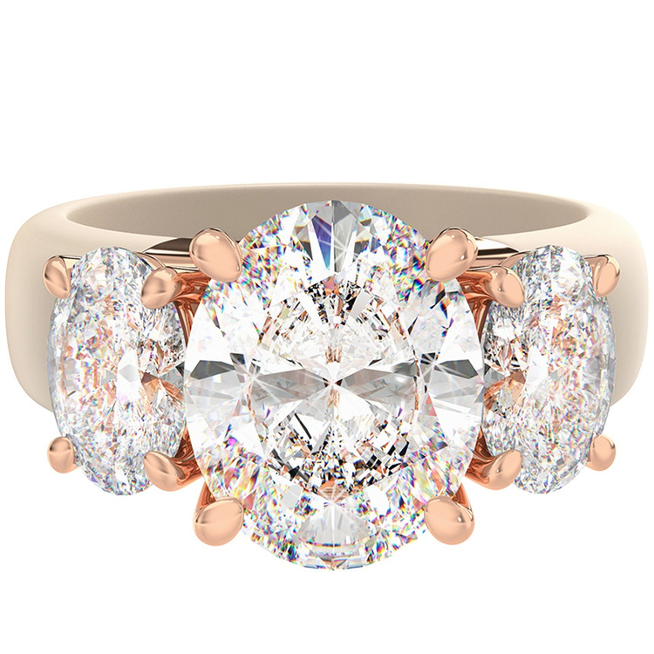

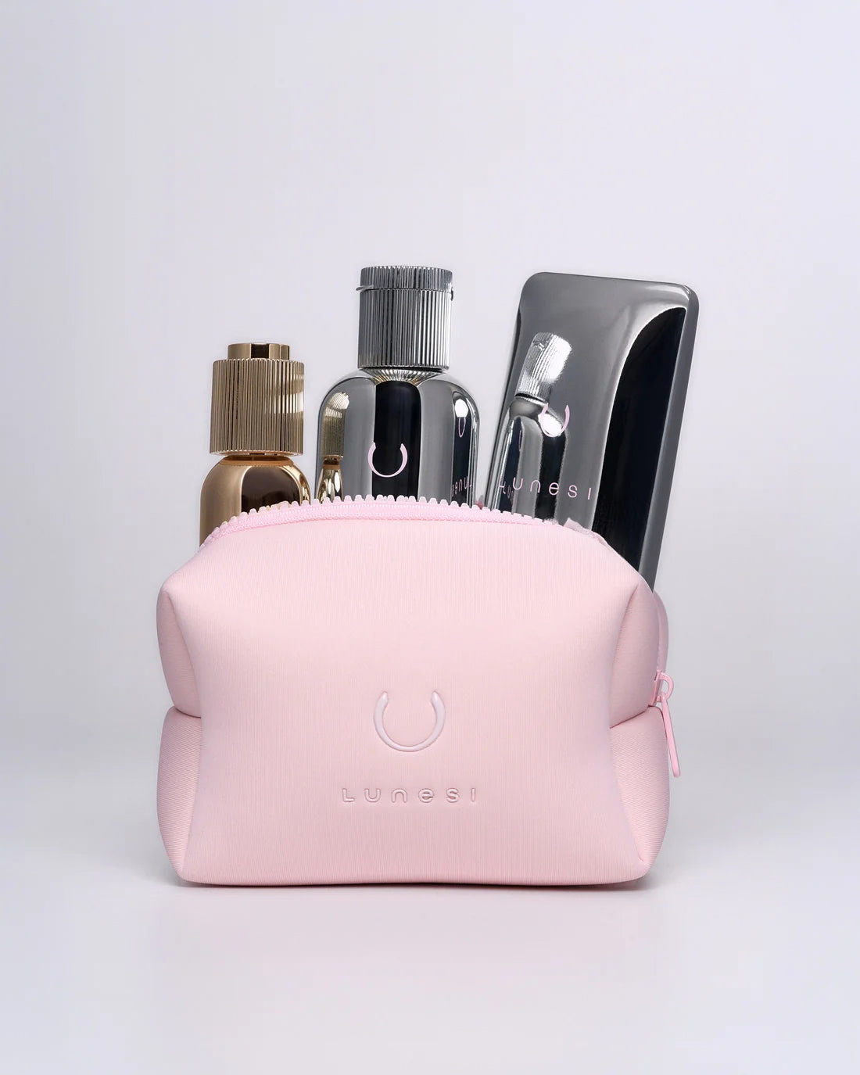
Коротко про партнерство
MileDevs робить Shopify-магазини для клієнтів агенцій. Ось як це працює для вас:
1
2
3
Ми робимо магазини
Ви отримуєте 10%
Перший крок безкоштовний
Shopify-магазини для ваших клієнтів: з нуля, редизайн, міграція, правки, швидкість і конверсія
З кожного проєкту приведеного клієнта. Або працюємо під вашим брендом, і ціну ставите ви
Передайте одного клієнта, і ми зробимо аудит його магазину без оплати
Далі: хто ми, що робимо, кейси, формати співпраці й відповіді на часті питання

Slide 3

  МИ MILEDEVS
Shopify-агенція для брендів і партнерів. Будуємо і покращуємо магазини, які продають.
7+
300+
років на Shopify
магазинів для брендів США, Канади та Європи
Shopify
Top Rated
Selected Partner
на Upwork

Slide 4
Коли потрібне підсилення команди
Ми доповнюємо вашу експертизу розробкою та автоматизаціями. Клієнт лишається вашим.
1
2
3
4
Новий запит
Готовий дизайн
Супровід
Нова задача
Клієнт просить Shopify-магазин, а розробника у вашій команді немає
Дизайн і маркетинг є, треба втілити їх у магазині
Магазину потрібні регулярні правки й покращення
Інтеграції, автоматизації чи міграція, що виходять за межі вашої команди

Slide 5

З ким ми партнеримося
Агенції, у яких є клієнти з інтернет-магазинами, але немає своєї Shopify-розробки
SEO- і PPC-агенції
Маркетингові та SMM-агенції
Ви: знаходите, що виправити на сайті
Ви: приводите трафік на сайт
Ми: впроваджуємо це в темі Shopify: швидкість, розмітка, лендинги, трекінг
Ми: робимо магазин, на якому зручно купити
Дизайн-студії
Агенції маркетплейсів
Ви: малюєте дизайн магазину
Ви: ведете продажі на Amazon чи TikTok Shop
Ми: верстаємо його на Shopify за вашим макетом
Ми: будуємо клієнту власний магазин на Shopify

Slide 6

За магазином стоїть команда
У команді дизайнери, розробники, спеціалісти з інтеграцій і тестувальники. Кожен відповідає за свою зону і здає якісний результат.
1
2
3
4
Дизайн
Розробка
Інтеграції
Тестування
Структура й інтерфейс під бренд і асортимент клієнта
Кастомні теми й секції Shopify, швидкість і чистий код
Застосунки, CRM, автоматизації та рішення для Shopify Plus
Перевірка кожної збірки на різних пристроях до запуску
Ведення проєкту
Проєкт-менеджер тримає строки, комунікацію і звіти для вас, щоб ви завжди знали, на якому етапі проєкт
На кожному етапі

Slide 7
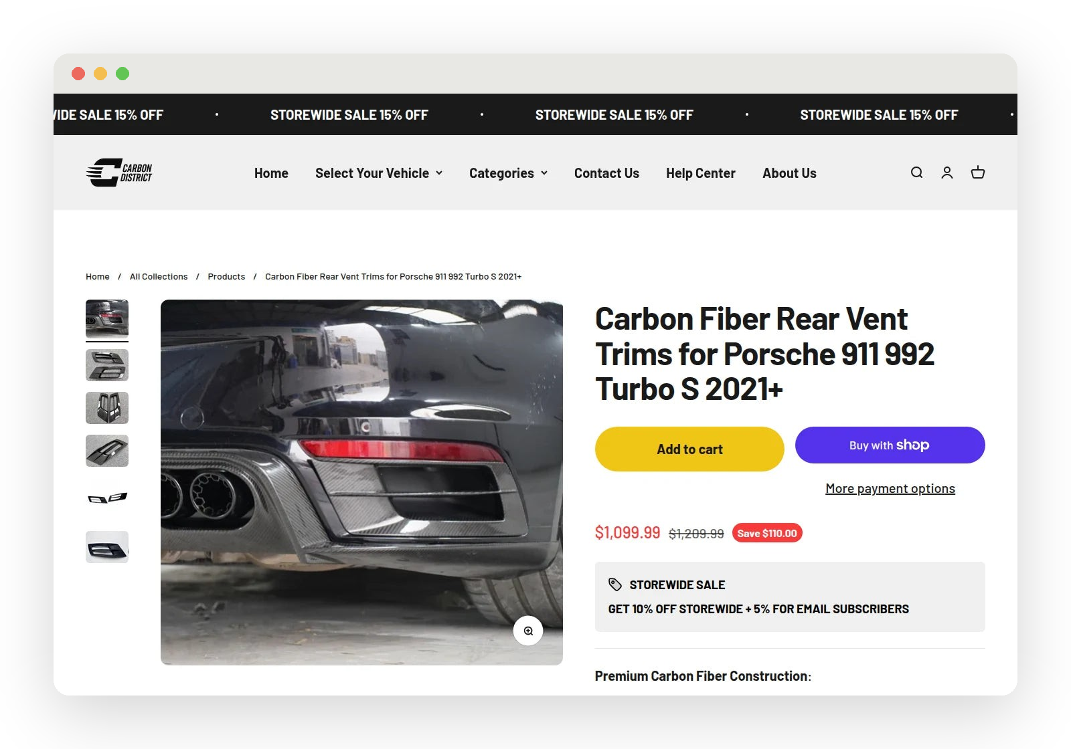
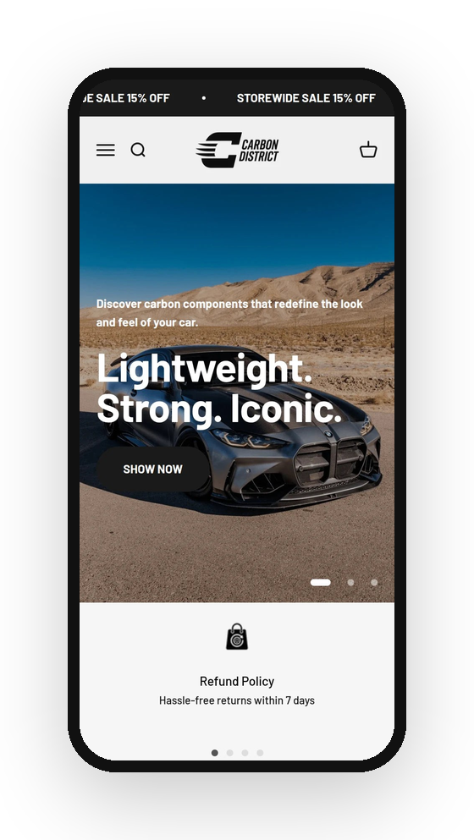
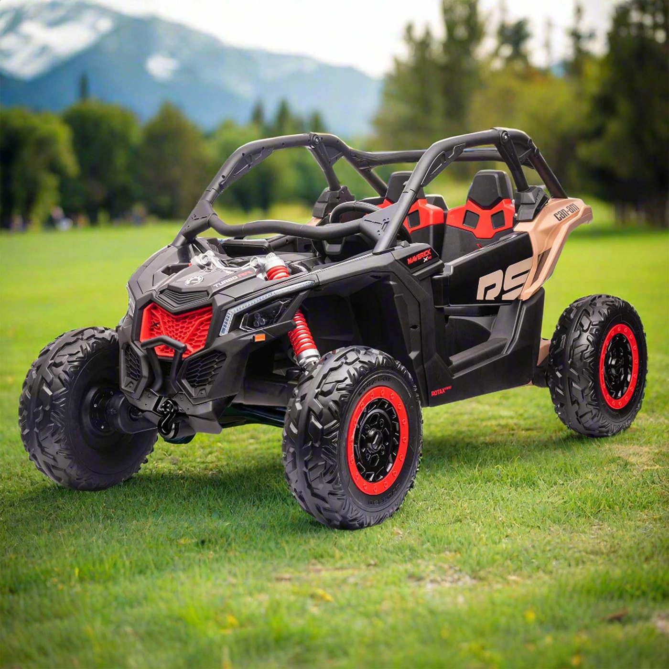
Магазин під ваш спосіб продавати
Кастомна розробка під бренд і асортимент
Міграція з WordPress та інших платформ без втрати товарів, клієнтів і замовлень
Свій функціонал: застосунки й інтеграції під процеси клієнта
Мультимовність для нових ринків
WordPress, якщо так краще для клієнта
Скільки часу займає
Магазин з нуля
4–8 тижнів
Редизайн
2–4 тижні
Дрібні правки
24–72 год

Slide 8
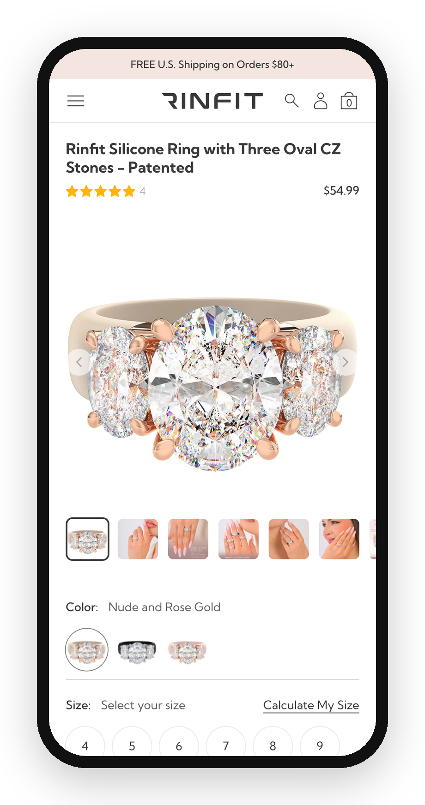



Менше перешкод на шляху до покупки
Пошук
Товар
Кошик
Чекаут
Оплата
CRO та UX/UI-аудит
Знаходимо, де магазин втрачає покупця, від пошуку товару до оплати
Мобільна версія
Сторінки товару, навігація та чекаут
Швидкість завантаження
Напряму впливає на продажі
Функції під нішу
На основі аналізу ніші й конкурентів: 3D і огляд товару на 360°

Slide 9

Менше ручної роботи після кожної заявки
Що підключаємо
GoHighLevel
Чат-боти
Інтеграції сайту з CRM
Крок 1
Крок 2
Крок 3
Крок 4
Крок 5
Заявка
CRM
Бот 24/7
Команда
Повторний контакт
Клієнт залишає заявку на сайті
Заявка одразу потрапляє в CRM, без ручного внесення
Відповідає на типові питання клієнтів
Отримує сповіщення і бере заявку в роботу
Сценарій повертає клієнта до покупки

Slide 10
Власні продукти MILEDEVS
Готові рішення, які можна запропонувати вашим клієнтам
Продукт 1
Продукт 2
Продукт 3
AI Blog Automation
Custom Shopify Theme
AI Sales Chatbot
Пише й публікує SEO-статті в голосі бренду
Наша швидка тема: SEO-ready, 90+ PageSpeed
Знає каталог, радить товари й збирає заявки 24/7
Що це дає
Що це дає
Що це дає
Трафік з пошуку без копірайтера
Швидкий старт без дорогої кастомної розробки
Заявки навіть уночі та у вихідні

Slide 11
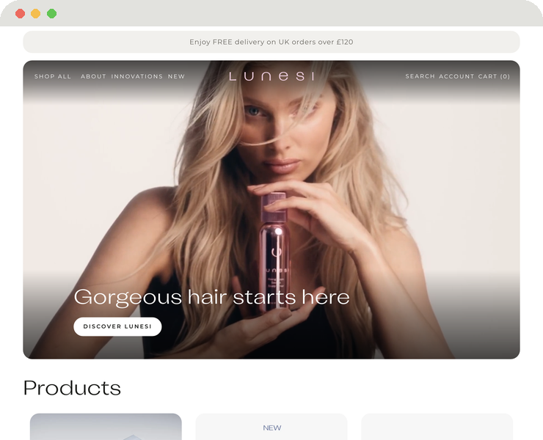
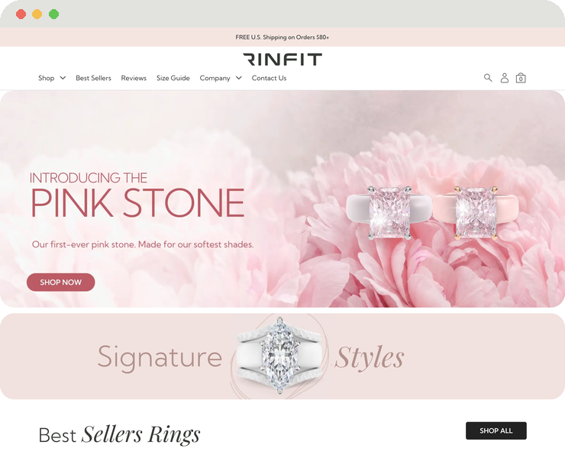
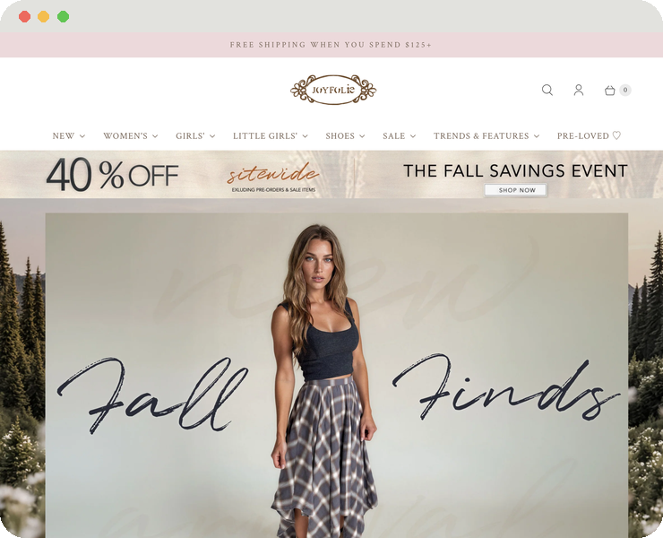
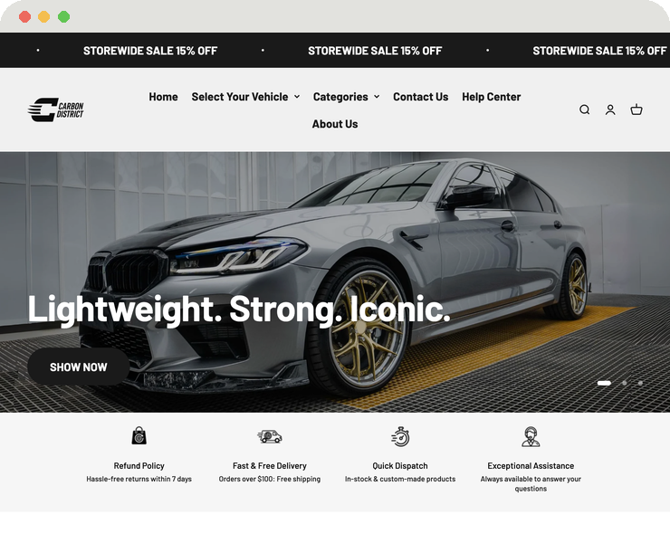
Робота, яку можна побачити
Усі кейси на miledevs.com/pages/portfolio. Будь-який проєкт покажемо зсередини на дзвінку.
Lunesi
Rinfit
Joyfolie
Carbon
Доглядова косметика
Силіконові кільця
Мода та взуття
Автомобільні аксесуари
Кастомна тема, мультивалютність, логістичні й маркетингові інтеграції
Реалізація дизайну, мобільні покращення, фільтри за розміром і кольором
Повний цикл розробки магазину
Повний цикл розробки магазину

Slide 12

Як працюємо з партнером
1
2
3
4
Інтро
Дзвінок і оцінка
Робота
Ваші 10%
Напишіть Анні в Telegram, хто клієнт і що йому потрібно. Можна просто переслати запит
Говоримо з клієнтом разом або самі. Строки й ціну погоджуємо до старту
Ведемо проєкт і регулярно звітуємо вам про статус
З кожного проєкту приведеного клієнта. Клієнт лишається вашим

Slide 13
Три формати співпраці
Формат
Що робите ви
Що робимо ми
Що отримуєте
Рекомендація
Передаєте Shopify-запит клієнта
Ведемо проєкт від оцінки до запуску
10% з кожного проєкту
Спільний проєкт
Ведете SEO, рекламу чи маркетинг
Робимо і покращуємо магазин
Клієнт отримує і маркетинг, і магазин
White label
Продаєте роботу під своїм брендом
Робимо її під вашим брендом
Ціну клієнту ставите ви
Працюємо в обидва боки: коли нашим клієнтам потрібні ваші послуги, рекомендуємо вас

Slide 14
Часті питання
Клієнт лишається моїм?
Як рахуються 10%?
Так. Ми працюємо з клієнтом у межах проєкту, який ви передали.
Від кожного проєкту клієнта, якого ви привели. Порядок і строки виплат фіксуємо письмово до старту першого проєкту.
Які задачі можна передавати?
Скільки коштує проєкт?
Будь-які на Shopify: від дрібних правок за 24–72 години до магазину з нуля за 4–8 тижнів і міграції з інших платформ.
Оцінюємо після короткого дзвінка з клієнтом. Строки й ціну погоджуємо до старту.
Чи можна під нашим брендом?
З чого почати?
Так, це формат white label: працюємо під вашим брендом, ціну клієнту ставите ви.
З безкоштовного аудиту магазину одного вашого клієнта.

Slide 15

Як почати
1
Напишіть Анні в Telegram
t.me/anna_miledevs
2
Опишіть клієнта і задачу
Посилання на магазин і 2–3 речення, що потрібно зробити
3
Отримайте безкоштовний аудит
Ми розберемо магазин вашого клієнта і покажемо, що можна покращити
Анна Серпутько · партнерства MileDevs
Telegram: t.me/anna_miledevs
Сайт: miledevs.com · Кейси: miledevs.com/pages/portfolio

